Slide 1
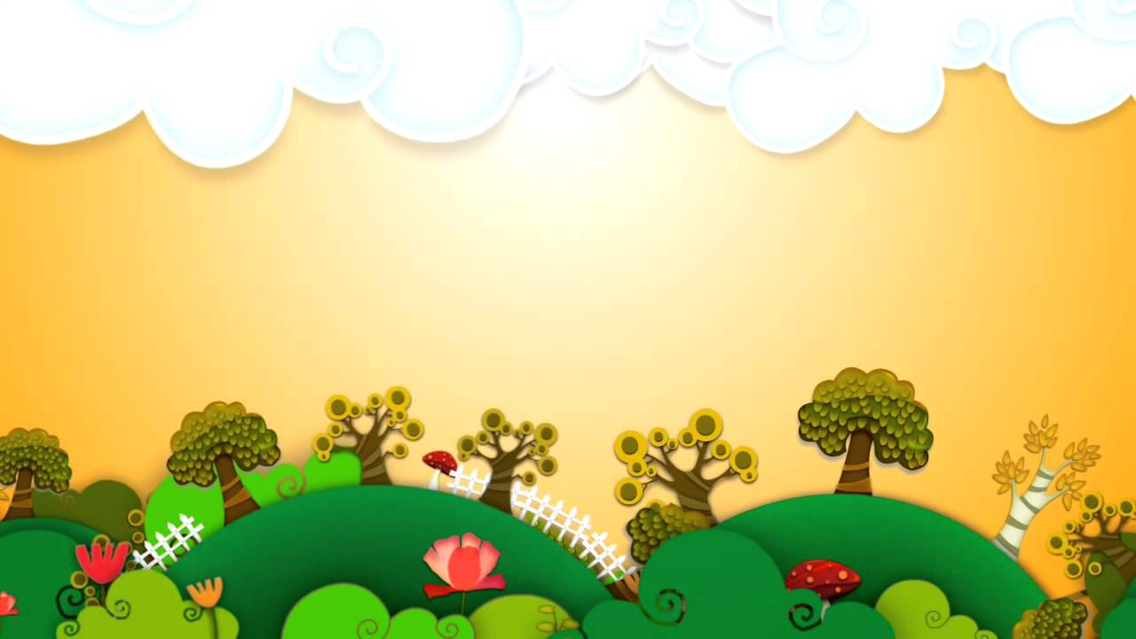
МКДОУ детский сад «Сказка» г.Тайшет
Презентация
«Что, нам лето подарило!»
Младшая группа «КОЛОСОК»
Воспитатель: Петренко Татьяна Александровна

Slide 2

Цель:
Создание условий для полноценного физического и психического развития детей.
Задачи:
Воспитывать у детей интерес, внимание, доброжелательное отношение к окружающему миру.
Воспитывать культурно-гигиенические навыки.
Развивать у детей способность слушать литературные произведения,принимать участие в рассказывании любимых сказок.
Формировать навыки общения и поведения, чувства любви, сочувствия, доброжелательности.

Slide 3
Реализация проекта:
Беседы:
«Солнце,воздух и вода–наши лучшие друзья», «Какого цвета лето»,
«Ядовитые растения,грибы», Наши соседи» (домашние животные)
Отгадывание загадок о временах года, о явлениях природы.
Чтение стихотворений: И.Захарова «Лето», В.Орлова «Почему лето
короткое», «Облака,какое чудо».
Подвижные игры: «Дождик,дождик», «У медведя бору»,
«Карусели», «В гости к солнышку».
Чтение русских народных сказок: «Бычок-смоляной бочок»,
«Репка», «Петушок и бобовое зёрнышко».
Ролевые игры: «Угадай,кто как ходит», «Поиграем с мишками в мячи», «Вышла курочка гулять».
Д/игры: «Собери картинку», «На земле и в земле».
Пальчиковые игры: «Апельсин», «Солнечные зайчики», «Летит
муха…».
Упражнение на дыхание «Ароматная клубника»
Рисование «Солнышко лучистое»
Аппликация «Ягодная поляна»
Лепка из солёного теста «Грибное царство».

Slide 4
Реализация проекта:
Итоговые мероприятия:
- Экологическая викторина «Попробуй и отгадай»
- Фотовыставка «Как я провёл лето»
Взаимодействие с родителями:
Консультации: «Будьте осторожны!», «Игры на свежем воздухе»
- Фотовыставка «Как я провёл лето»

Slide 5
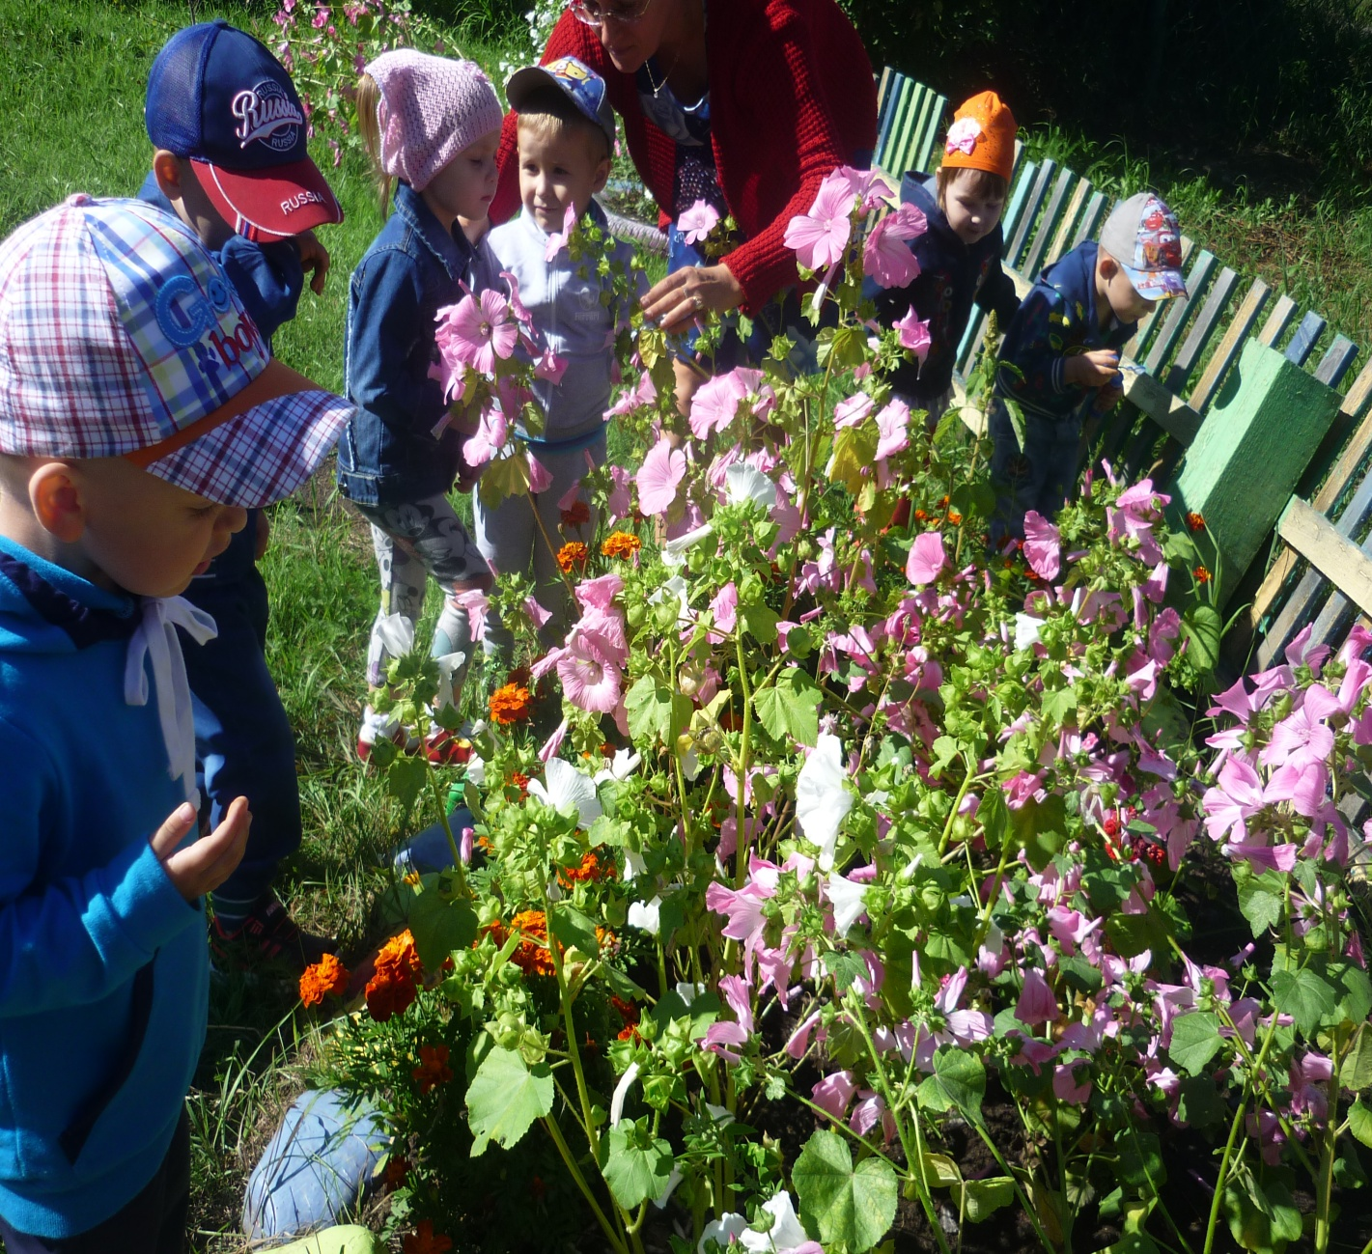
Лето красное – пора прекрасная!
Август
М. Садовский
Август кланяется в ноги,
Август просит о подмоге:
Соберите урожай!
Сад и поле — через край!
Спаса нет! За спасом Спас!
Урожай поспел, как раз!

Slide 6
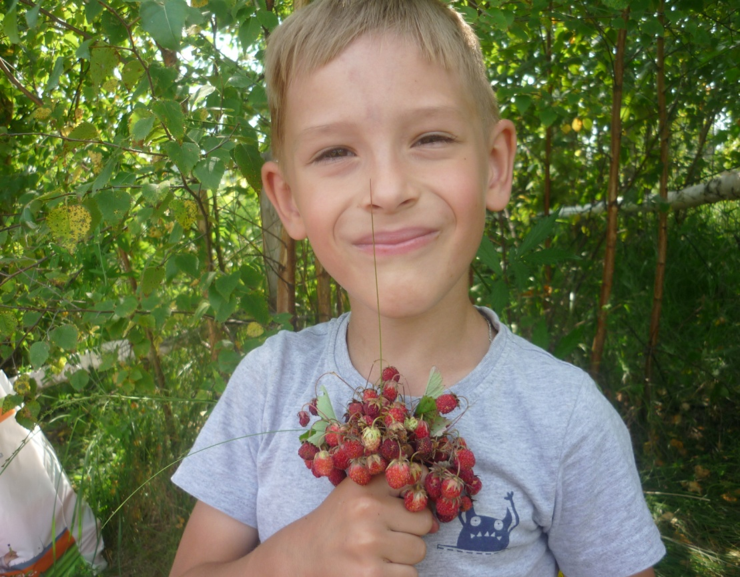
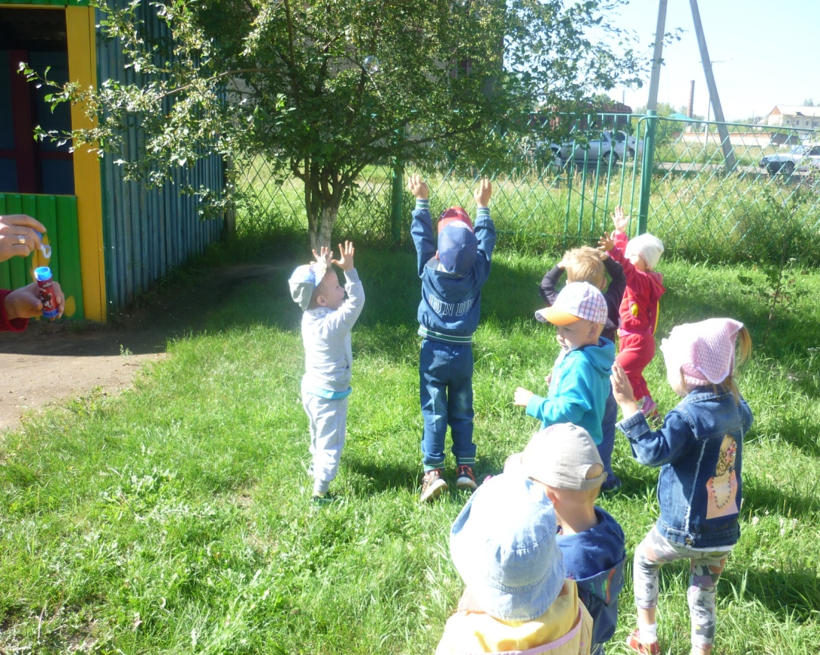
«Шагает лето по планете»

Slide 7
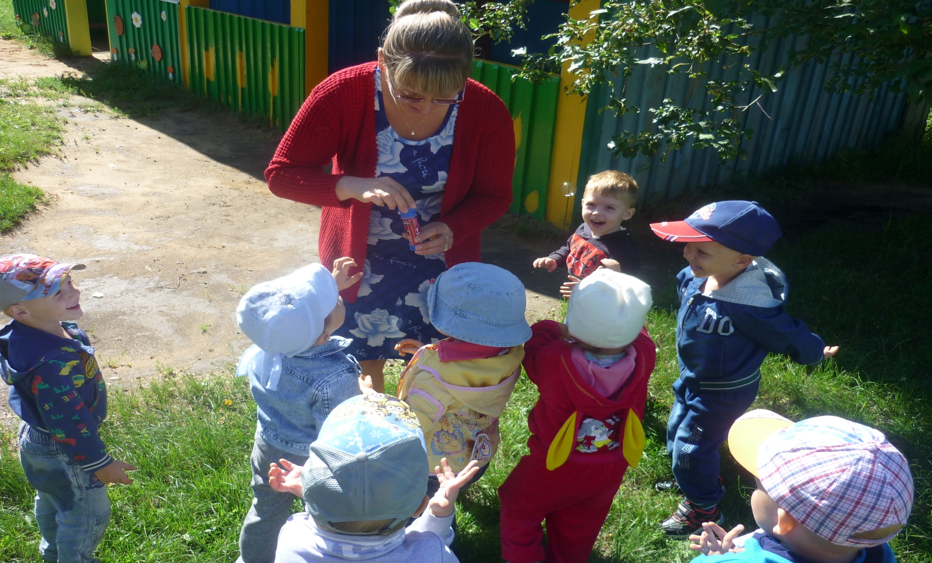
Если дунуть посильней,
Будет много пузырей!
Раз, два, три, четыре, пять,
Ни за что их не поймать.

Slide 8
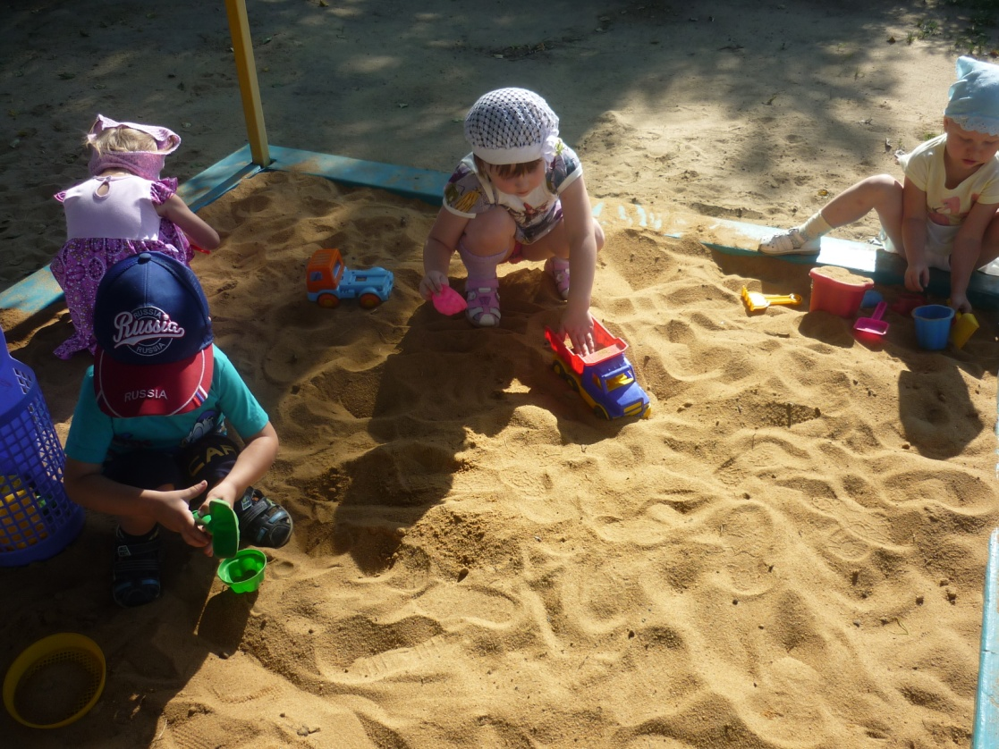
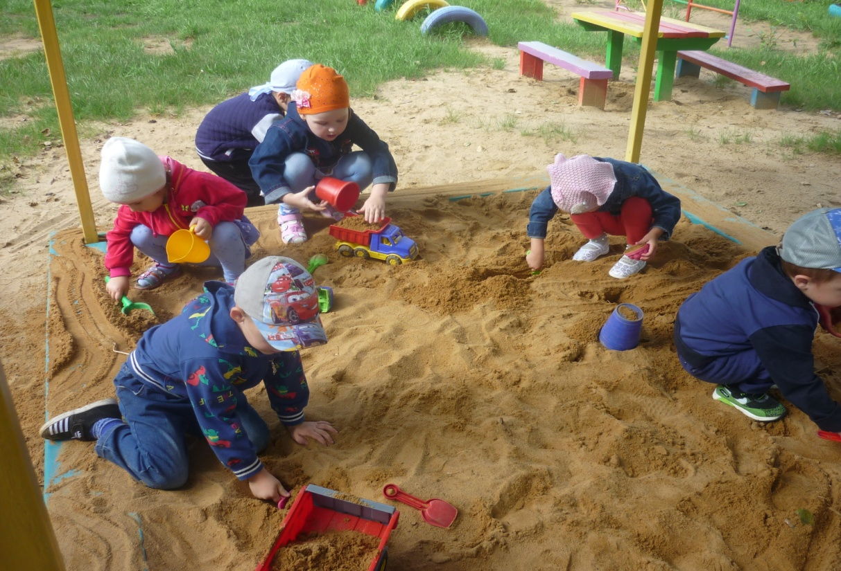

Slide 9
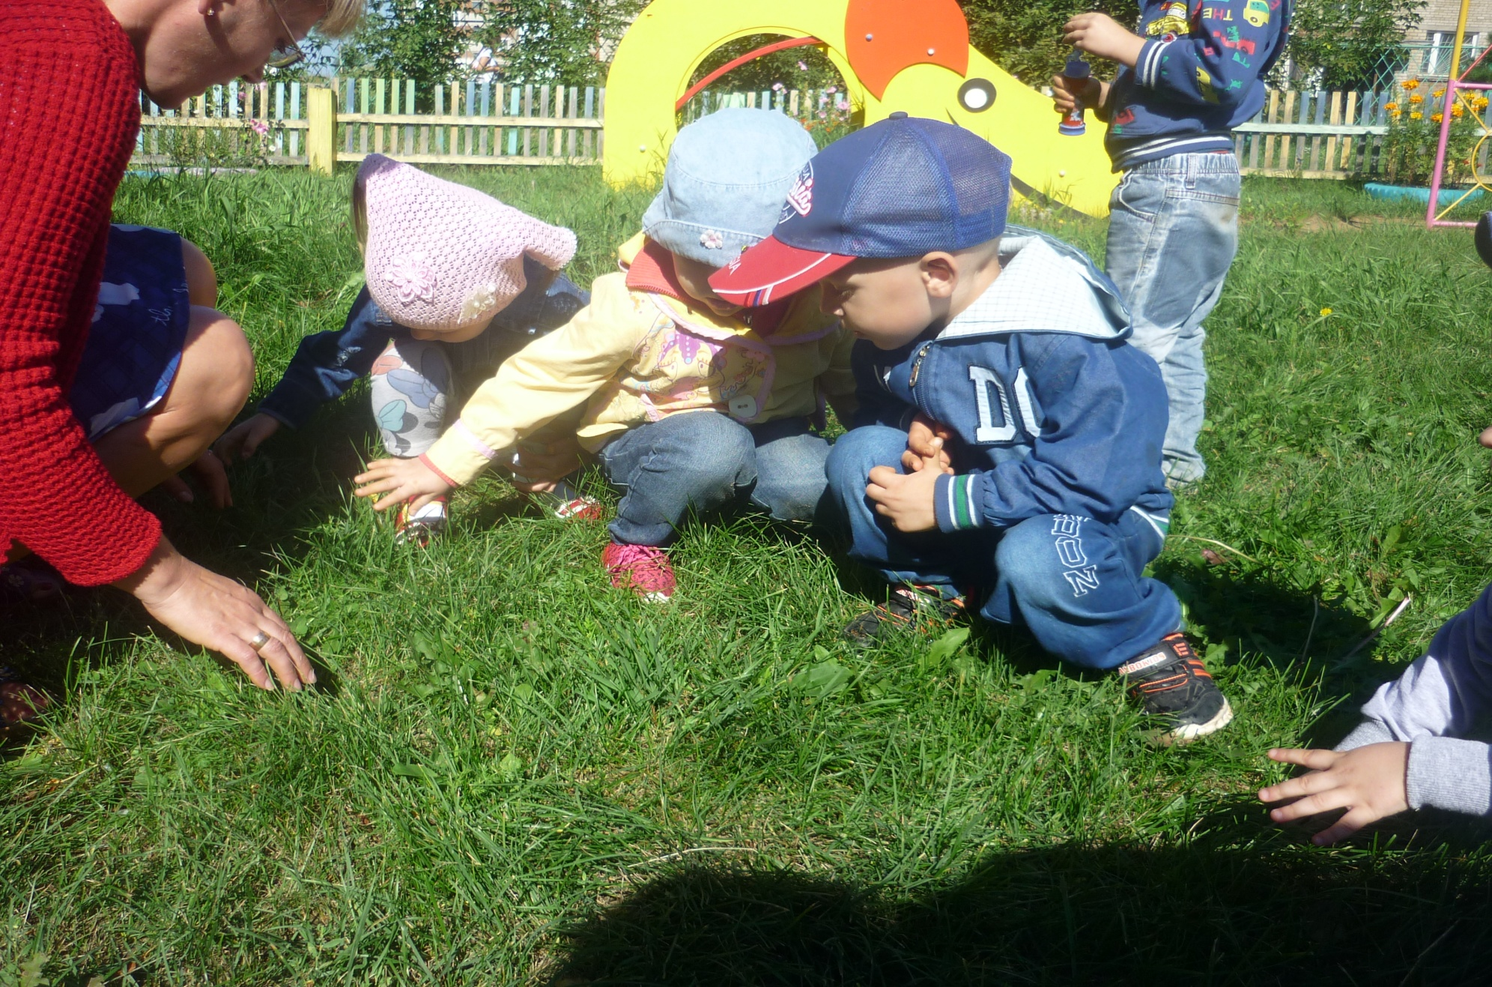
Тащит он соломинку
К маленькому домику.
Всех букашек он сильней
Наш трудяга…(муравей)

Slide 10
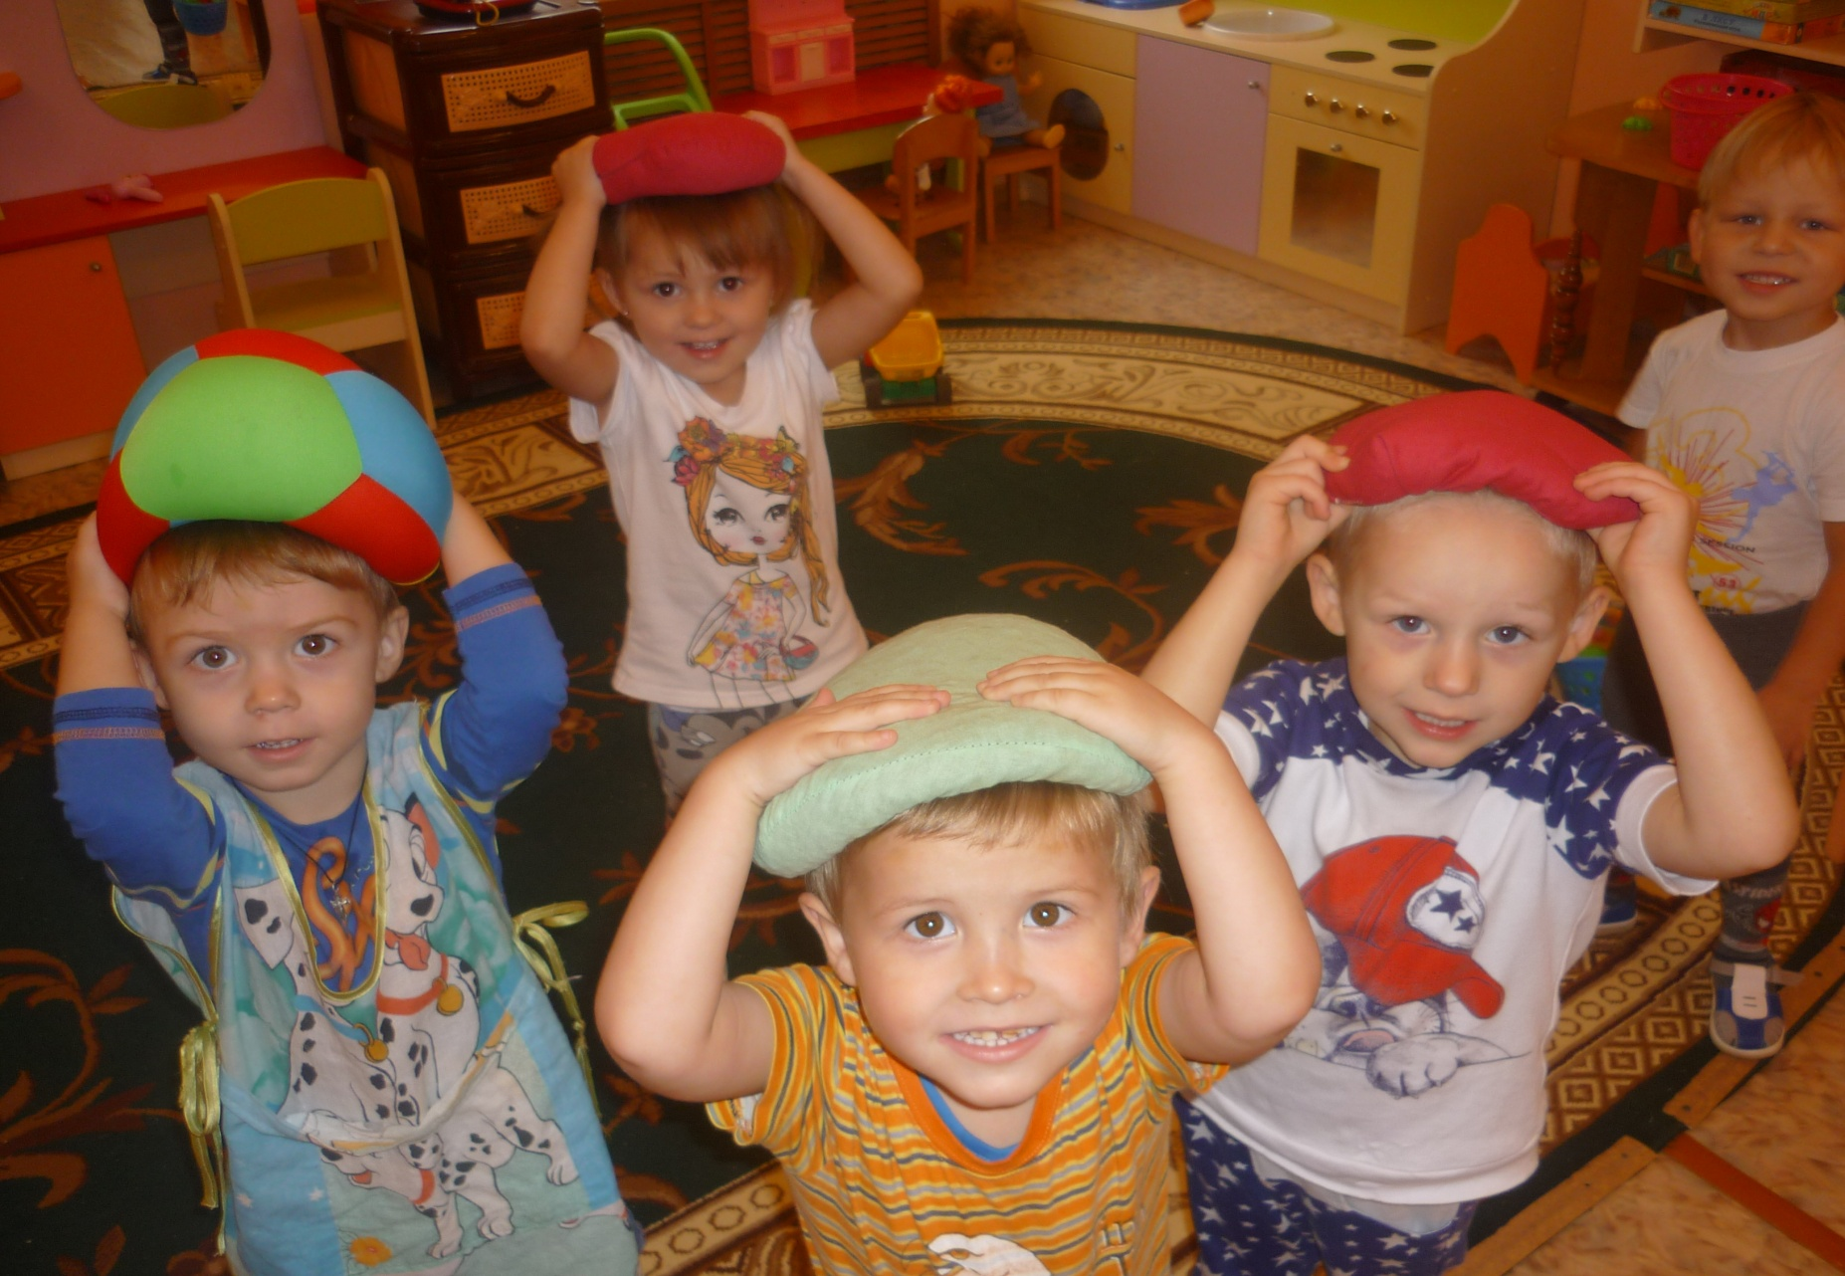
Да, грибы искать не просто -они маленького роста.
Прячутся под ёлками,засыпаны иголками.

Slide 11
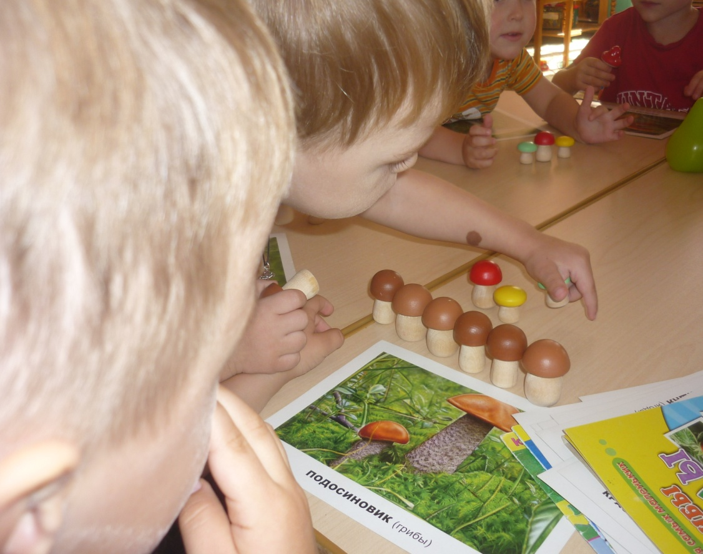
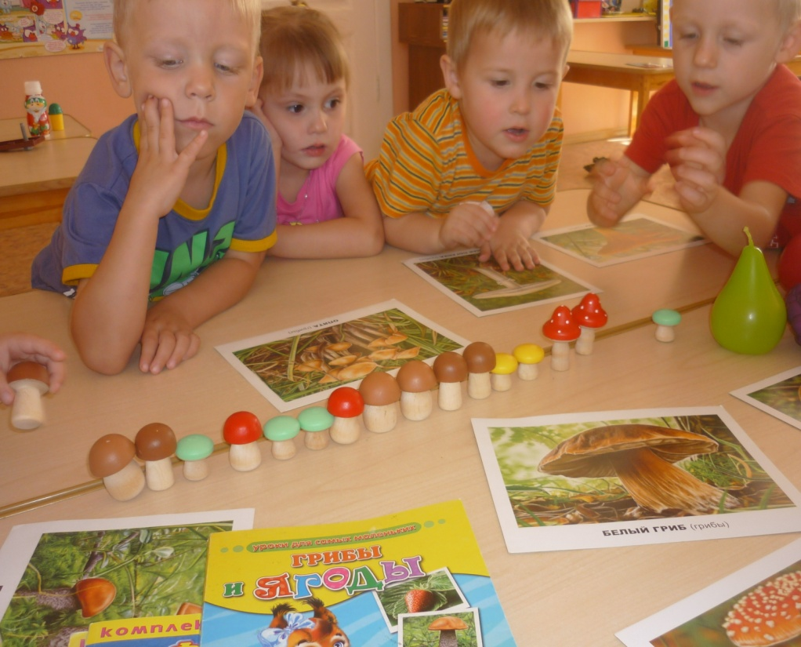

Slide 12
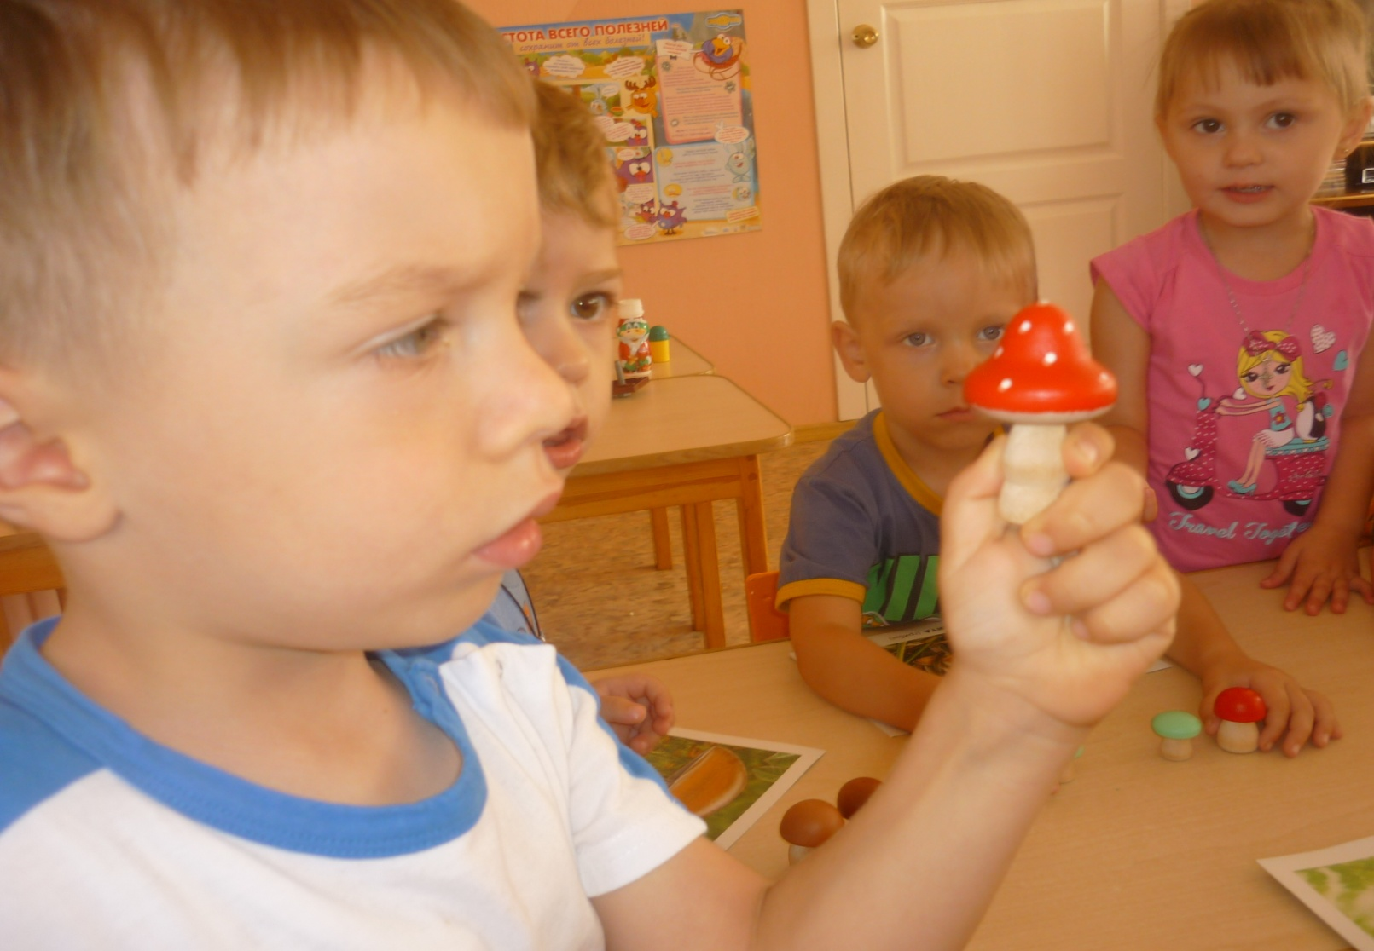
Мухомор – красивый гриб,
Только очень ядовит.

Slide 13
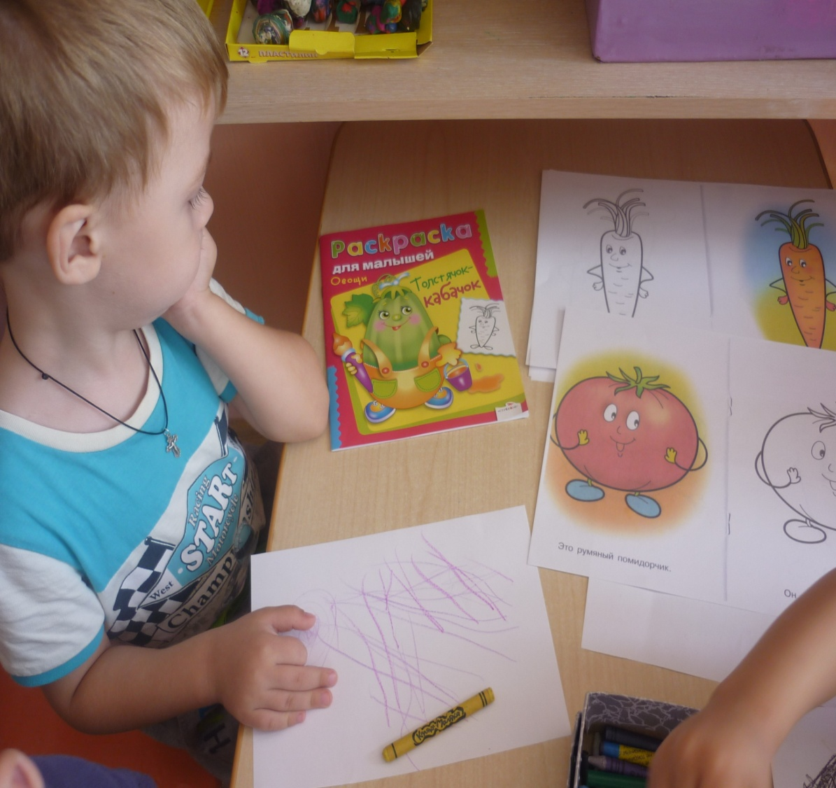
Я рисую лето –
А какого цвета?
Красной краской – солнце,
На газонах розы,
А зелёной – поле,
На лугах покосы.
Синей краской – небо
И ручей певучий.
А какую краску
Я оставлю туче?
Я рисую лето –
Очень трудно это…

Slide 14
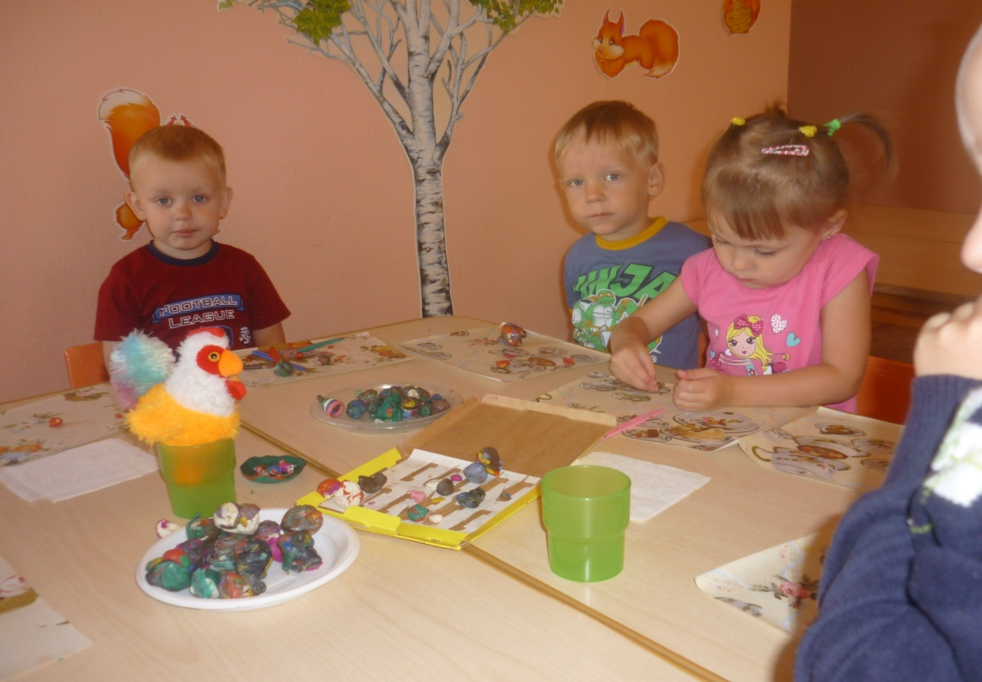
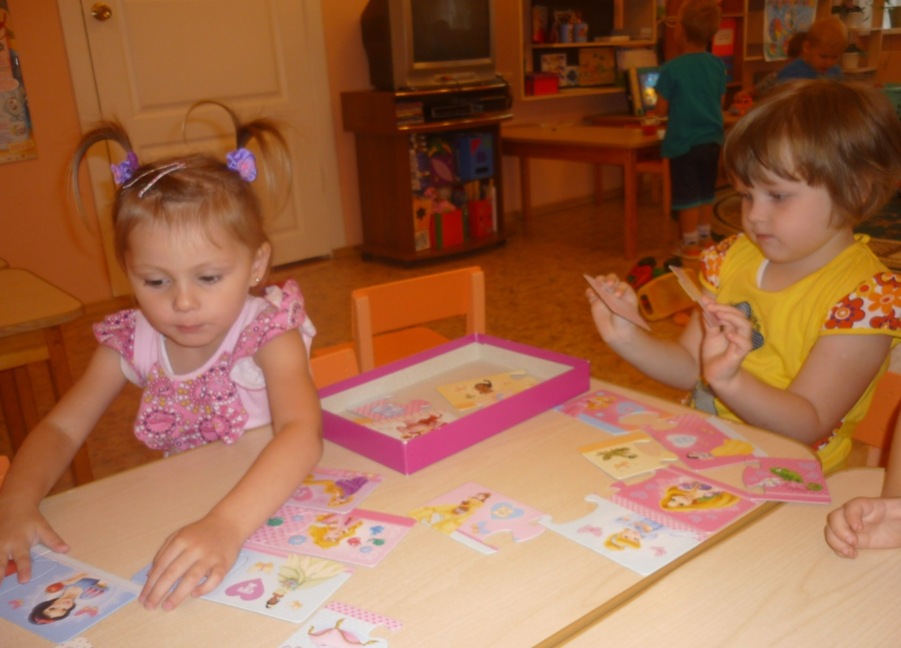

Slide 15
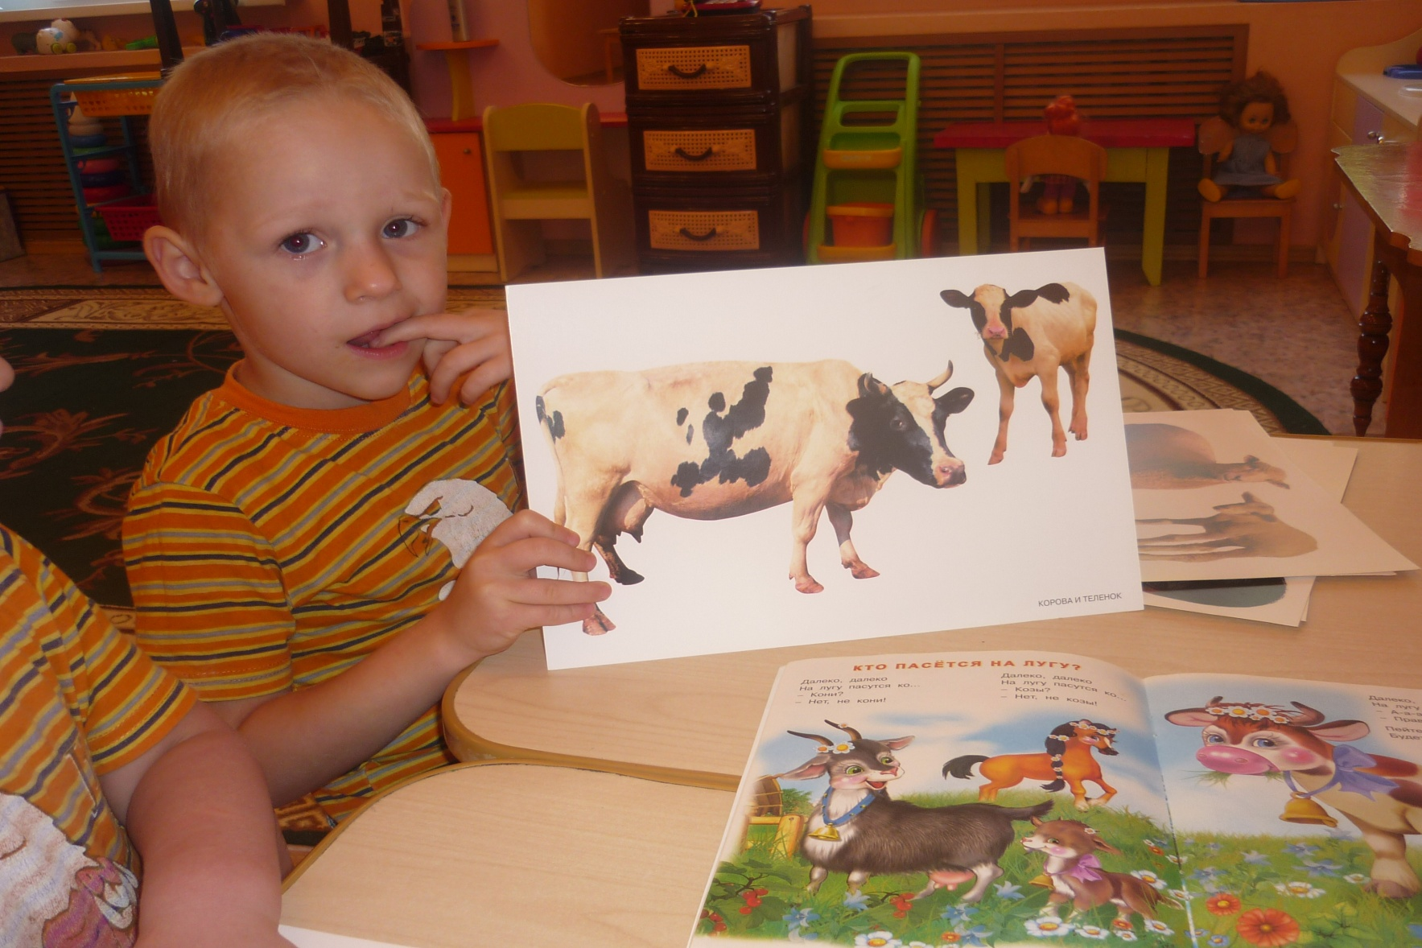
Далеко, далеко на лугу пасутся ко…
И дают кому-то молоко –ко -ко.

Slide 16
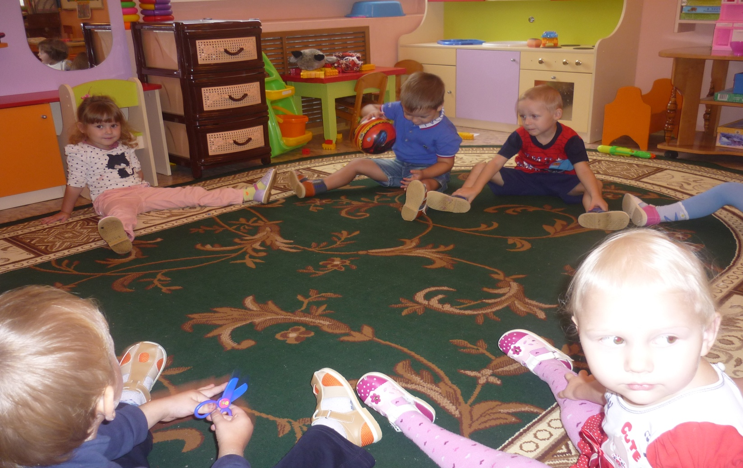
В руки мячик я беру,
Хочешь поиграем?
В развеселую игру
Кто его поймает.

Slide 17
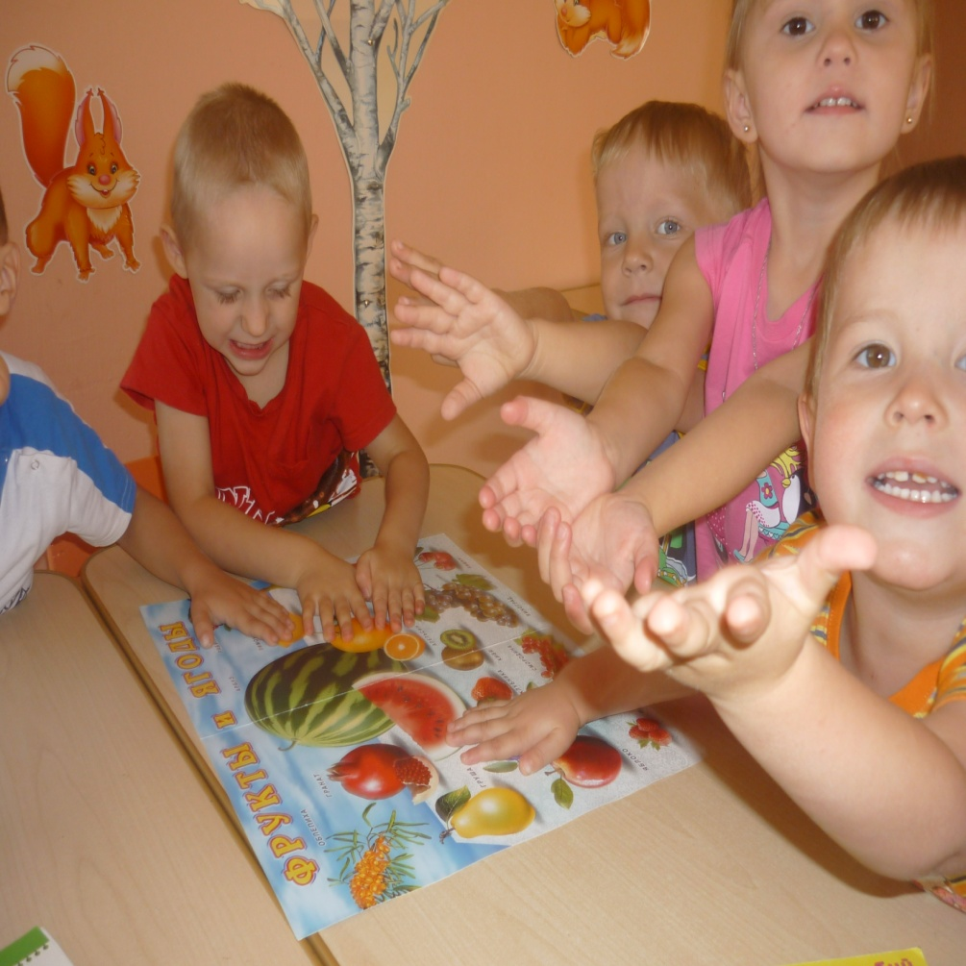
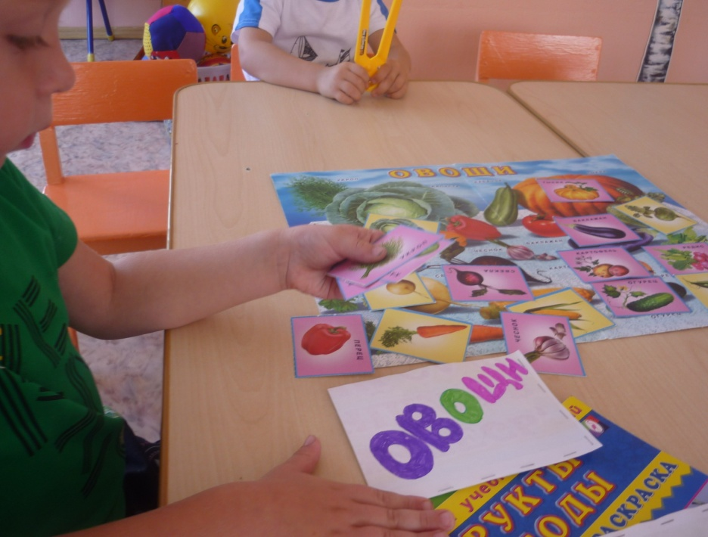
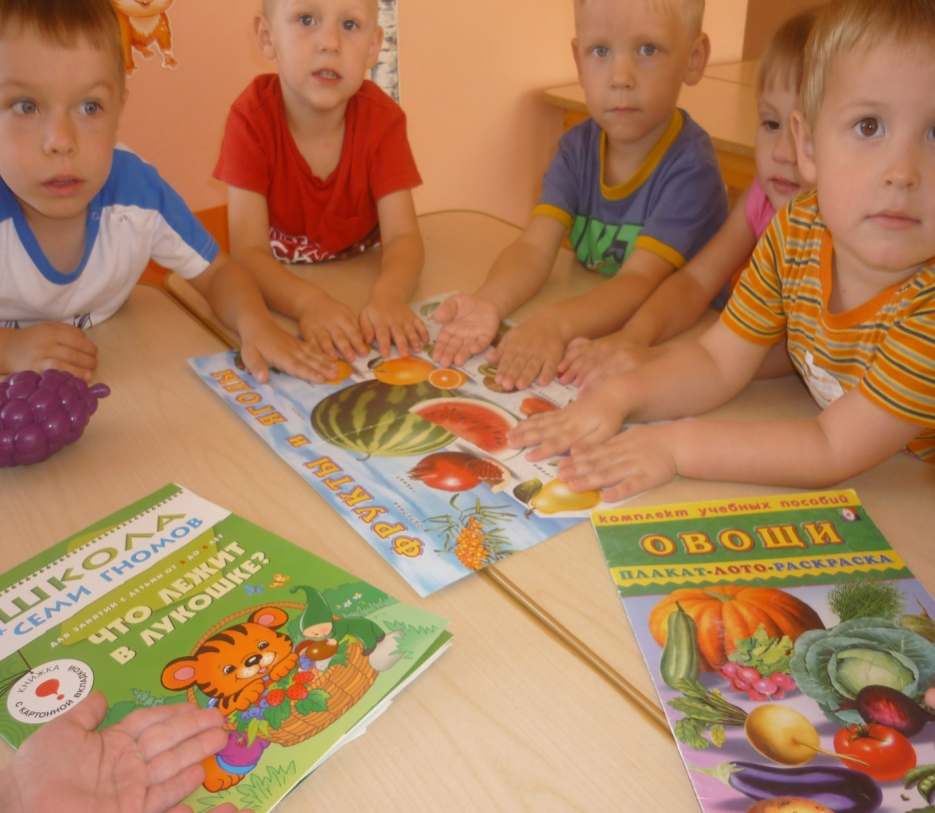

Slide 18
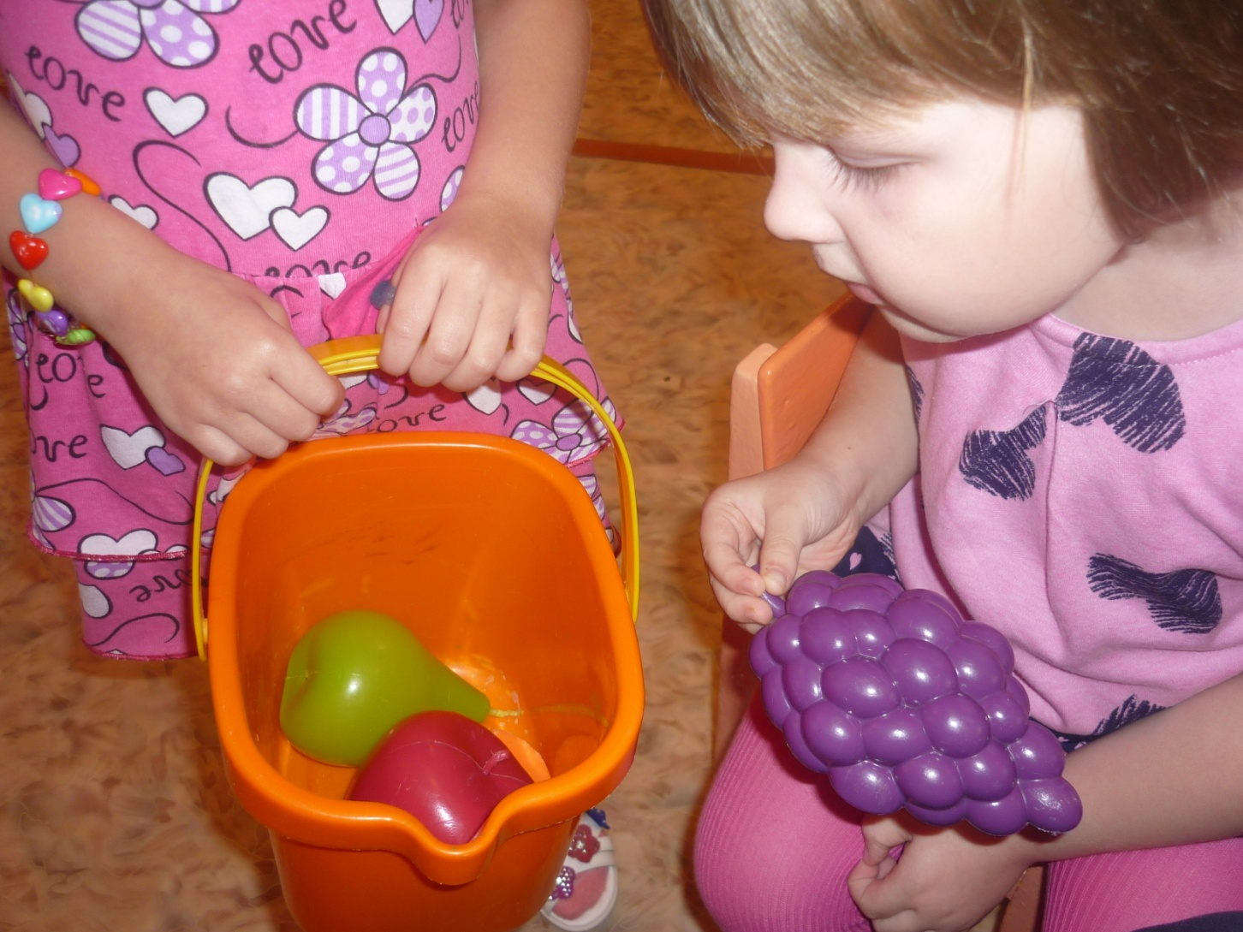
Дары лета-какие же они полезные!

Slide 19
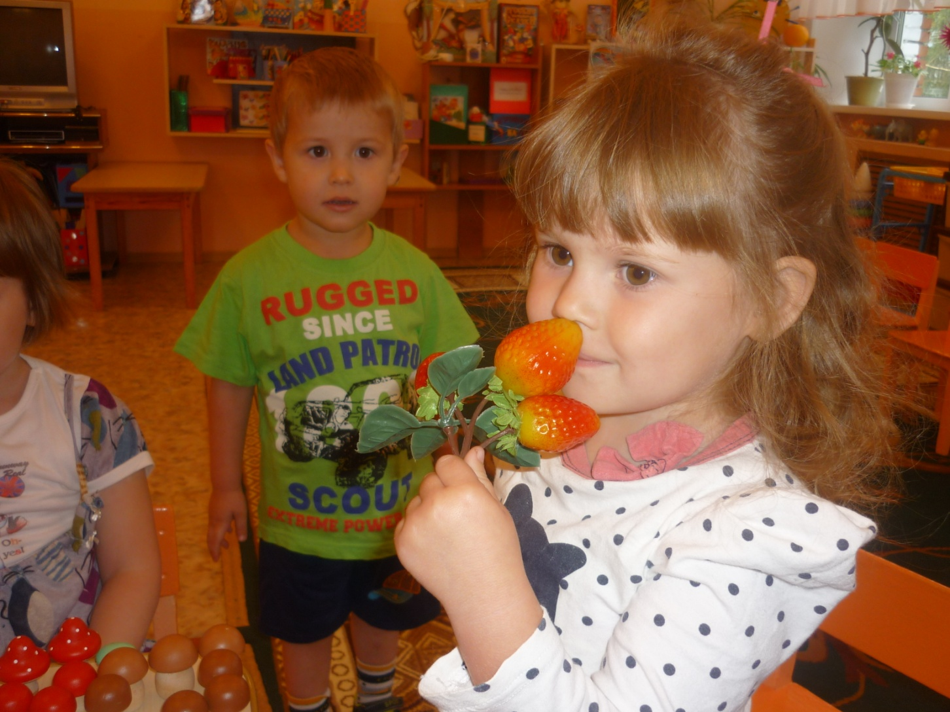
Дары лета-какие же они полезные!

Slide 20
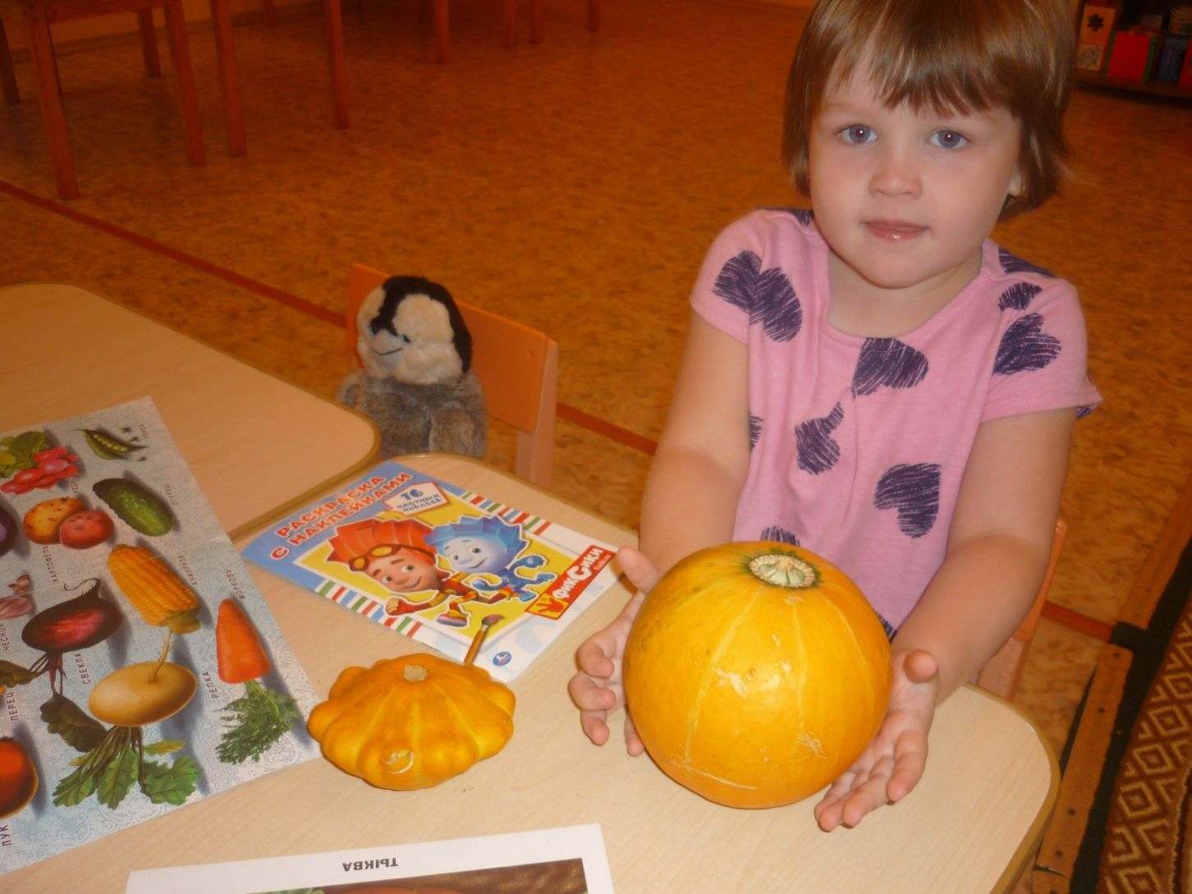
Дары лета-какие же они полезные!

Slide 21
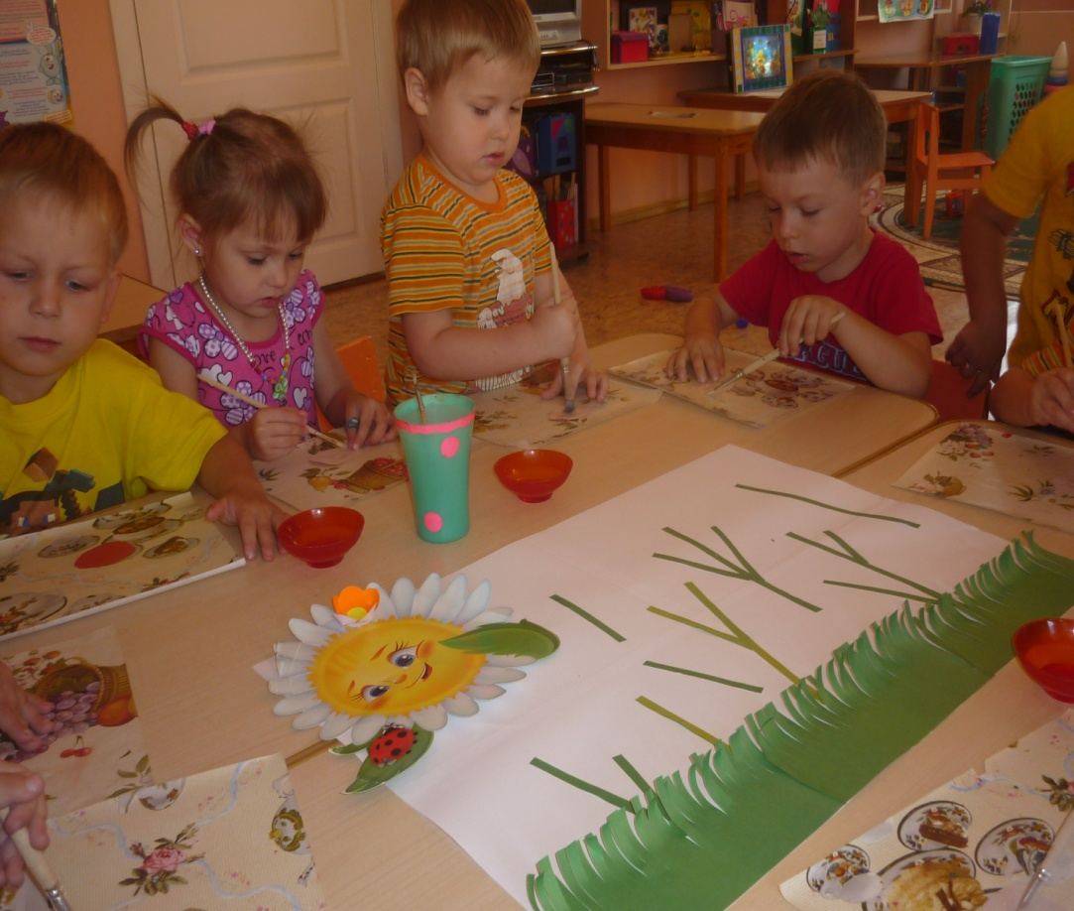
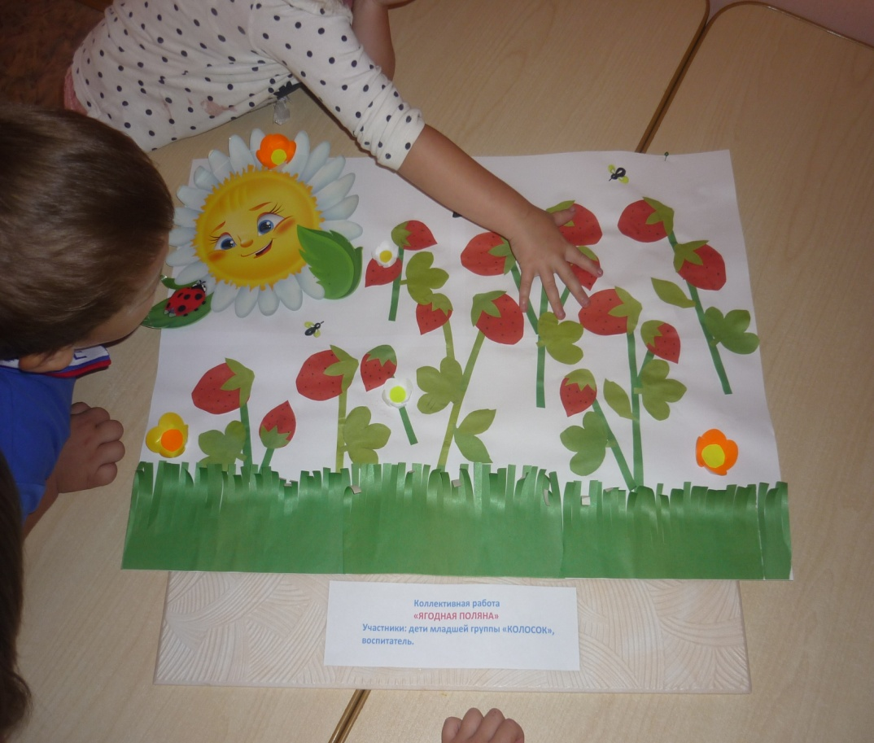
Красна, сочна, душиста,
Растет низко, к земле близко.

Slide 22
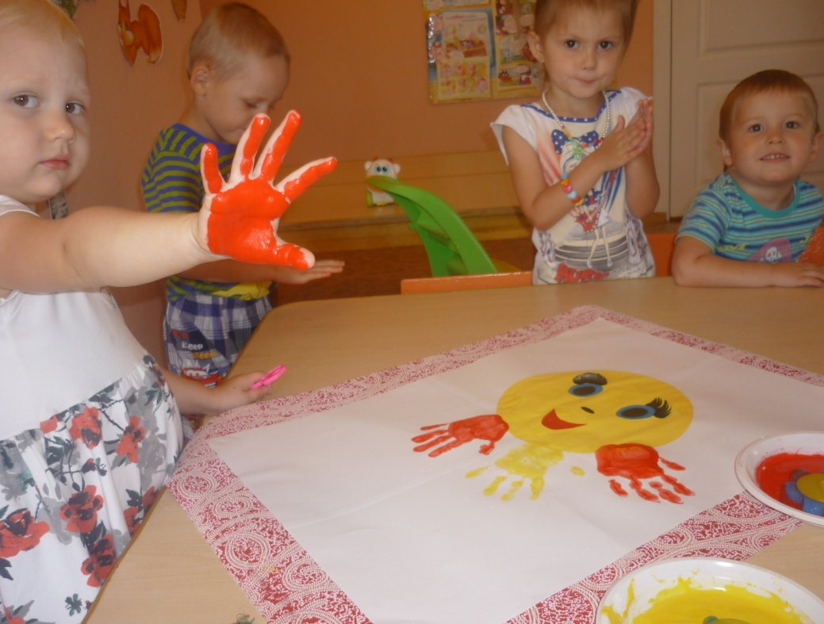
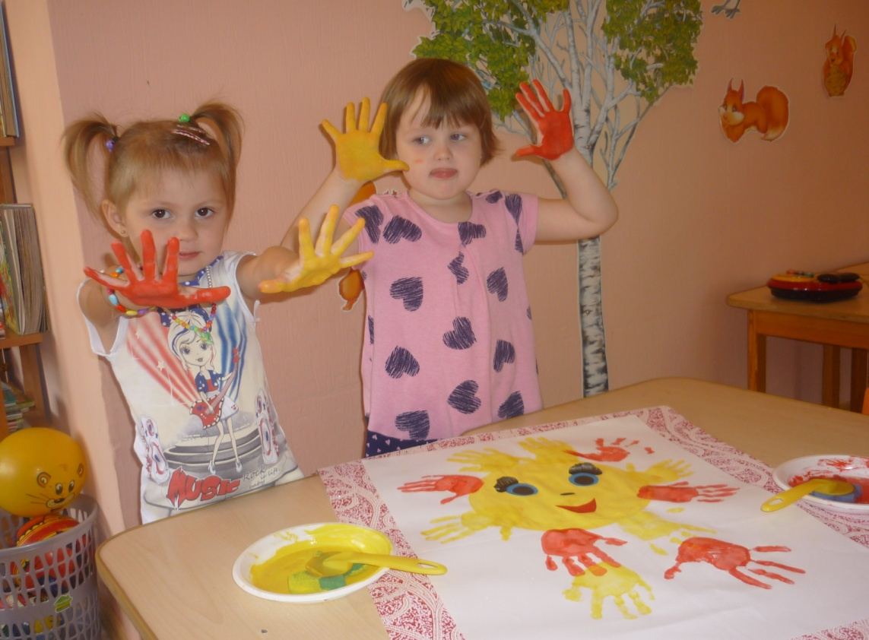

Slide 23
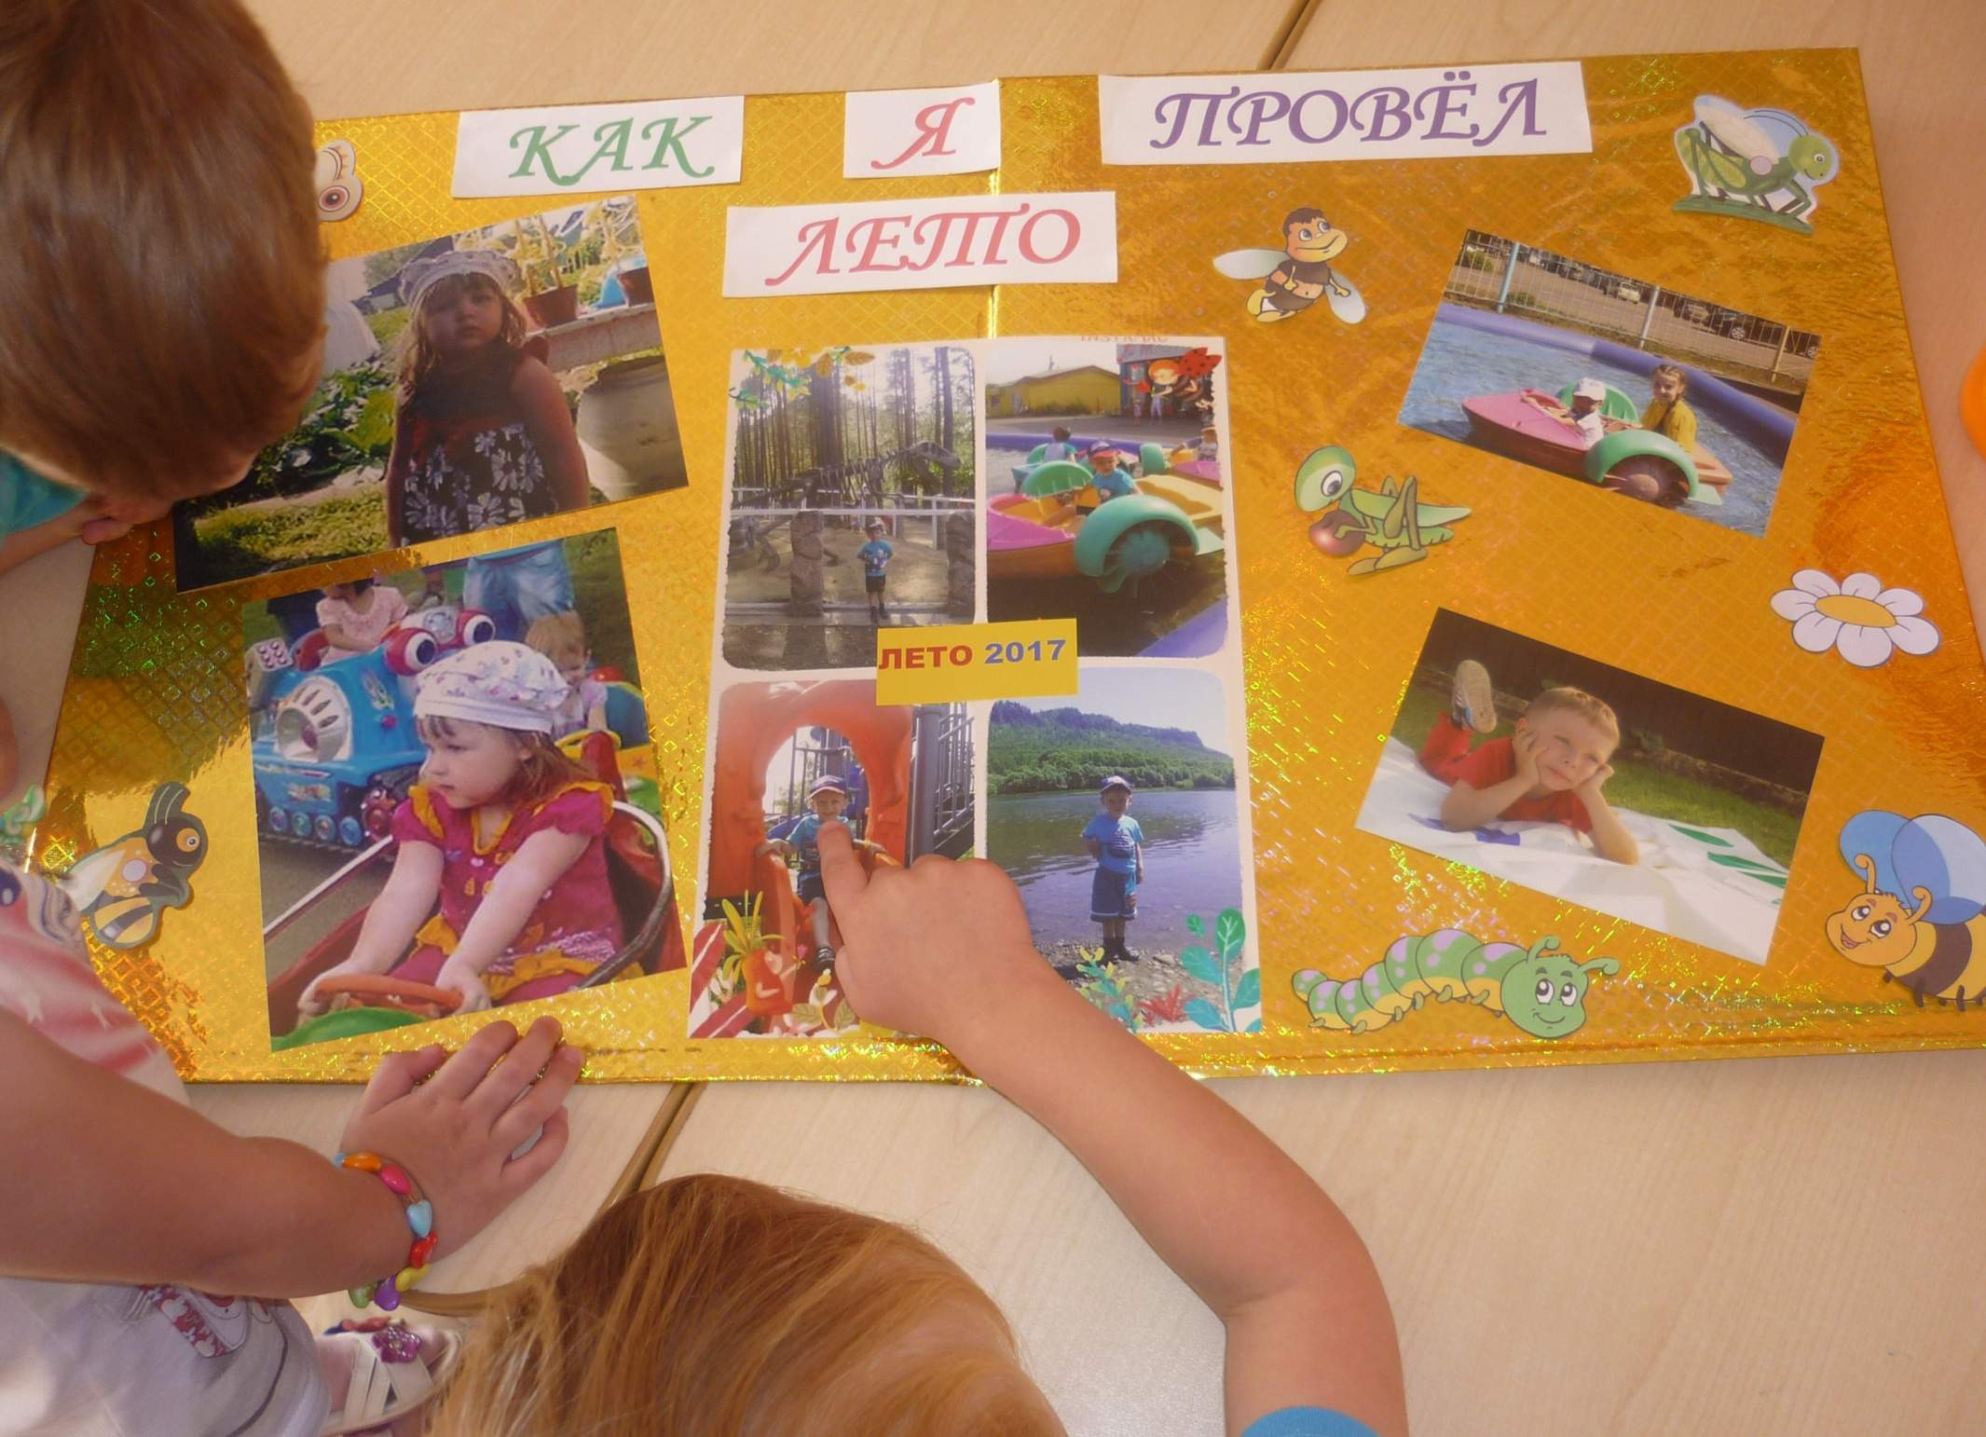

Slide 24
До свидания, лето!
Вот и всё, уходит август
Он не может оставаться,
Вместе с ним уйдёт и лето
Нам придётся расставаться
С тёплым, добрым летним солнцем
И зелёною листвой,
Попрощаться всё ж придётся
В этот вечер нам с тобою.
Не грусти что речка стала,
Холоднее этим утром.
И тепла совсем так мало
Дарит солнце почему-то.
Просто осень появилась,
В нашем городе случайно
На асфальт дождём пролилась
И вдруг стало так печально.

